Slide 1
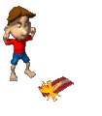
Правила
пользования
пиротехникой
Prezentacii.com

Slide 2
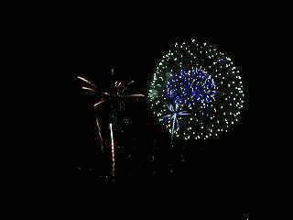
Есть правила на свете, Должны их знать все дети. Сейчас отправимся мы в путь, В страну, где правила живут.
Ты помни правила всегда, Чтоб не случилась вдруг беда, И неприятность не пришла И где-то вдруг тебя нашла. И надо их не только знать, А постоянно выполнять.

Slide 3
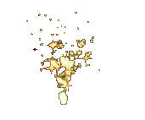
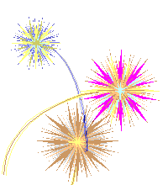
Существует 5 классов пиротехники
Пиротехника 1–3 класса
Бытовая. Самая простейшая — петарды
Потом идут фейерверки
Следующий класс — ракеты
Пиротехника 4–5 класса
Для работы с пиротехникой 4–5-го класса требуется специальная подготовка. Ее даже не продают просто так.
Компания имеет право торговать ею, только имея специальную лицензию.
А пользоваться такими «салютиками» могут только обученные пиротехническому делу люди.

Slide 5
Основные правила поведения
при запуске фейерверков:

Slide 6
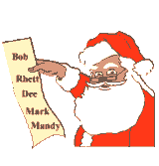
Нельзя носить пиротехнические изделия
в карманах.
Нельзя сжигать пиротехнику в костре.
Нельзя разбирать пиротехнические изделия и подвергать их механическим воздействиям.
Не допускайте открытого огня в помещении, где хранится пиротехника.
Располагайте пиротехнику вдали от нагревательных приборов.
Помните, что пиротехнические изделия боятся сырости, и это может отразиться на их работе.
Любую пиротехнику надо зажигать
на расстоянии вытянутой руки

Slide 7
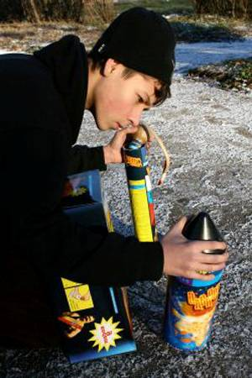
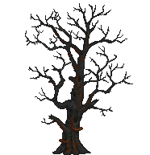
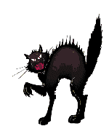

Slide 8
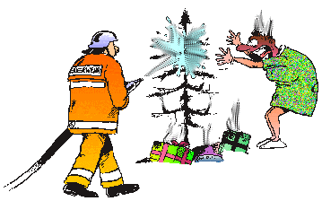

Slide 9
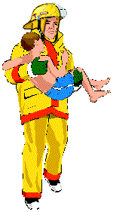
Телефоны
службы спасения
01
03

Slide 10
Первая
помощь
Близятся новогодние праздники.
Ну, а какие праздники без фейерверков?
Зачастую мы не уделяем должного внимания элементарным правилам безопасности при обращении с пиротехникой.
Самой частой травмой, получаемой при использовании петард, хлопушек и бенгальских огней, являются ожоги.

Slide 11
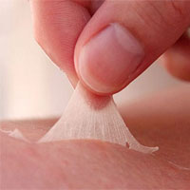
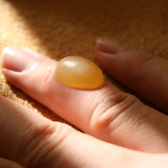
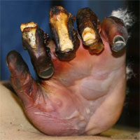
Что такое ожог?
Ожог кожи - это травмы, полученная в результате воздействия высокой температуры: пламени, кипятка, пара; электрического тока, химического вещества: кислоты или щёлочи; ионизирующего излучения, т.е. радиации.
Степени
термического ожога кожи:
1
2
4

Slide 12
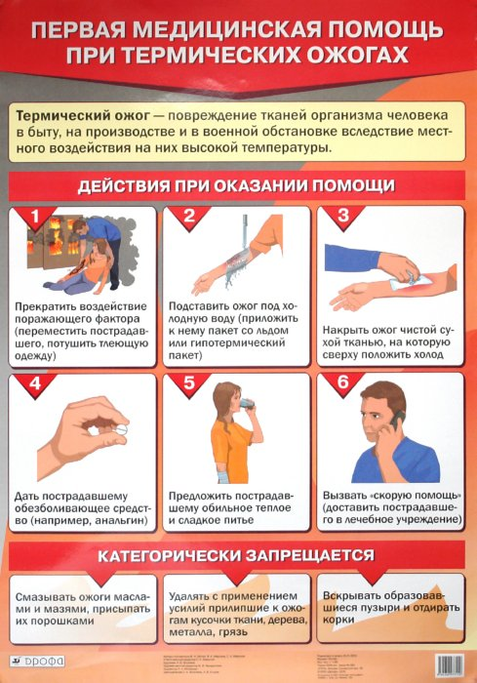

Slide 13
обильное обливание участков пораженной кожи холодной водой
аккуратное освобождение поверхности ожога
от одежды;
наложение на рану влажной стерильной повязки
с антисептиком (например, с фурацилином).
при химических ожогах глаз - надо срочно и длительно (до 30 минут) промыть водой.
Наносить на область термического ожога
мази, пасты, кремы, порошки и т.п.
не рекомендуется.

Slide 14
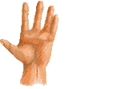
При ожогах Нельзя:
смазывать обожженную поверхность маслами и жирами;
сдирать с обожженной поверхности остатки одежды;
вскрывать ожоговые пузыри;
туго бинтовать обожженную поверхность;
накладывать пластырь;
присыпать порошками и ерахмалом;
смазывать йодом, зеленкой, лосьонами, мазями;
- предлагать пострадавшему газированную воду.

Slide 15
Как правильно
использовать
бенгальский огонь
Бенгальские огни, как и любая пиротехника, являются огнеопасными.
Применять бенгальские огни надо только после тщательного осмотра на предмет повреждений и ознакомления
с инструкцией.
Несмотря на обыденность, бенгальский огонь очень красивый (а главное доступный) фейерверк.
Использовать бенгальскую свечу рекомендуется, держа в руке за свободную от пиротехнического состава часть,
Угол наклона должен быть 30-45 градусов.
А цветные бенгальские свечи следует применять только на открытом воздухе, вне помещений, потому в составе пиротехнического состава, используемого при их изготовлении, присутствуют агрессивные окислители, выделяемые продуктами горения.

Slide 16
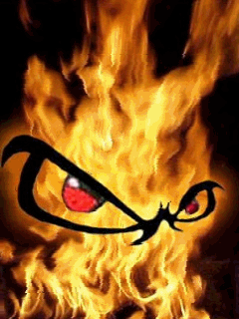
Викторина

Slide 17
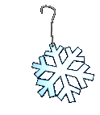
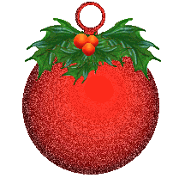
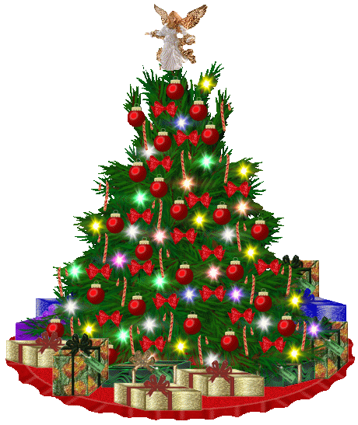
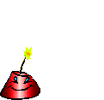
Самые
новогодние виды огня – это…
Бенгальские огни,
ёлочные свечи.

Slide 18
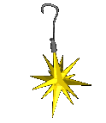
Человек,
«работающий с огоньком»,
– это… Кто?
Пиротехник.

Slide 19
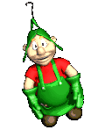
Что пожарные запрещают
своим детям делать
на Новогоднем утреннике?
Кричать:
"Раз, два, три!
Елочка, гори!"

Slide 20
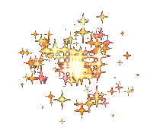
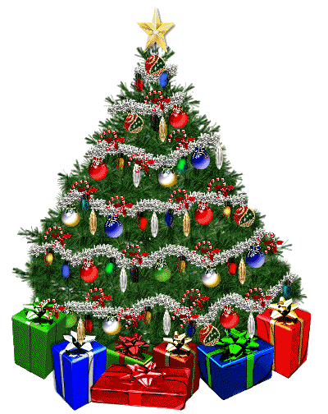
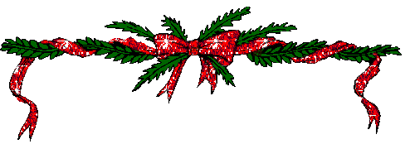
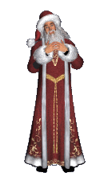
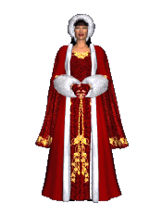
С Новым годом поздравляем! Счастья всей душой желаем! Чтоб прожить Вам этот год Без печали и забот.
Чтоб с успехом
Вам трудиться, А на праздник - веселиться, И удачи Вам в делах, И улыбок на устах.

